Slide 1

Bakalárska práca
Workflow manažment systém
server manažmentu rolí a užívateľov

Slide 2

Motivácia
Vytvorenie funkčnej aplikácie na vytváranie workflow procesov
Jednoduchá implementácia
Zrozumiteľný systém

Slide 3

Ciele práce
Aplikácia na priraďovanie užívateľov k roliam
Databázový systém na ukladanie rolí a referencii
Naštudovať problematiku aplikácie petriho sietí vo workflow managemente.
Integrovať s ostatnými časťami systému

Slide 4
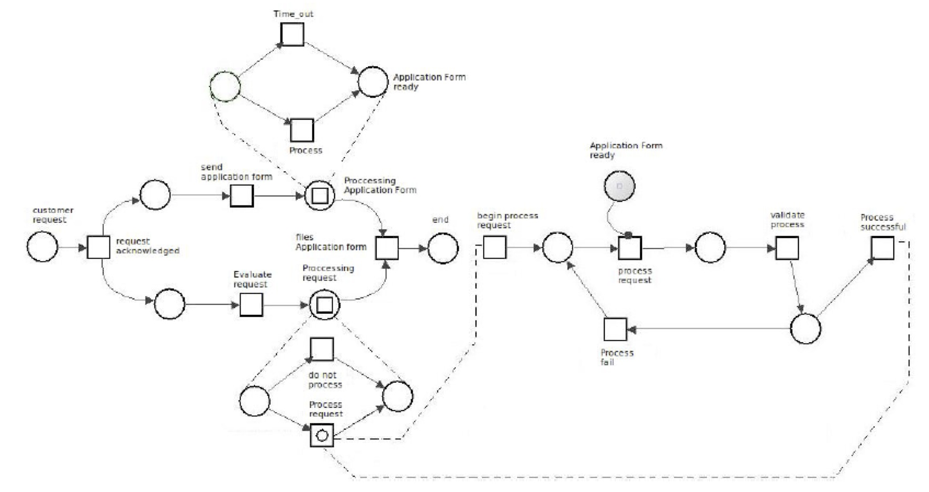
Analýza
Kto bude môcť spustiť proces?
Kto bude môcť spúšťať prechody ?
Ako sa to namodeluje ?

Slide 5
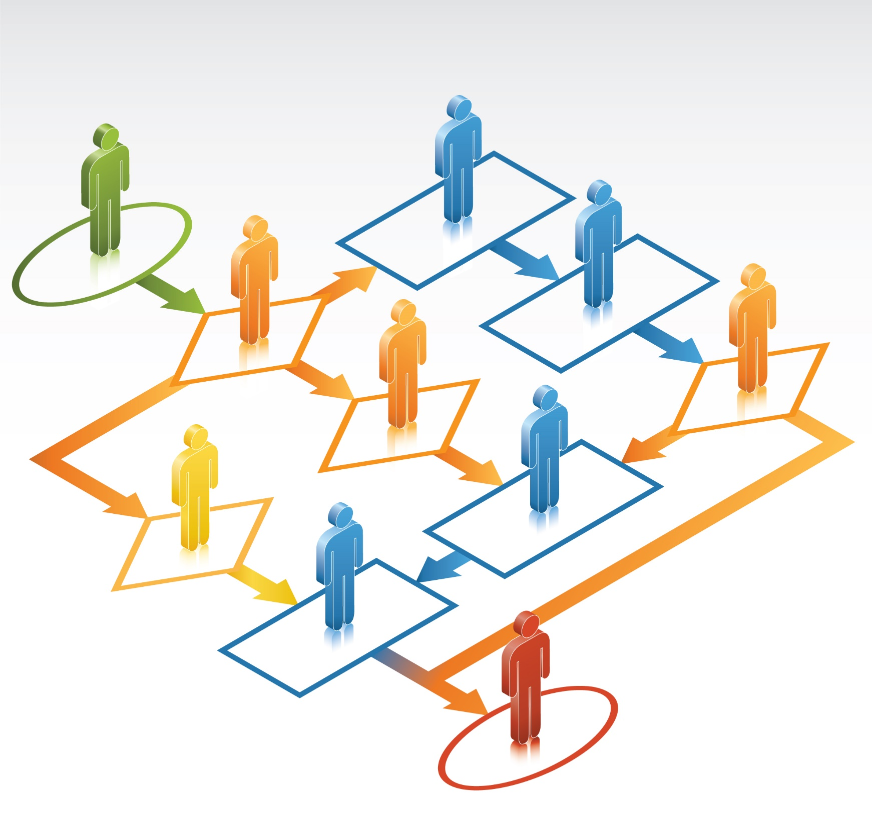
Opis riešenia
Každý proces a prechod môže spustiť len určitá pracovná skupina ľudí (rola)
Niektoré prechody môže spustiť len užívateľ, ktorý spustil nejaký predošlý prechod (referencia)
Konkrétnych prihlásených užívateľov je potrebné namapovať na role, ktoré sú priradené v procesoch
Kto bude mať tieto práva ?

Slide 6
Opis riešenia

Slide 8
Výsledky BP1
Video

Slide 9
Ciele Bp2
Ošetriť chyby
Vylepšiť grafickú stránku
Napísať text k bakalárskej práci
Doplniť funkcionalitu

